Slide 1
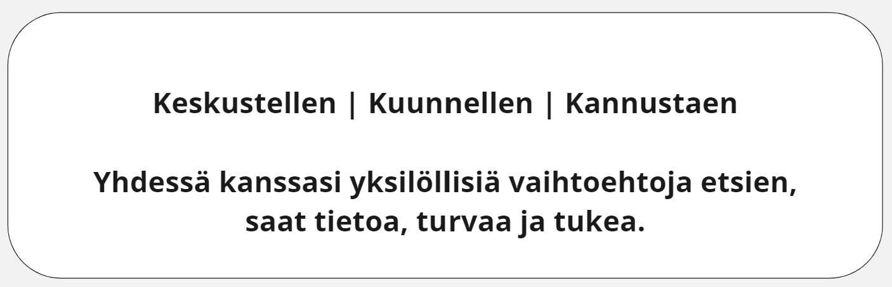
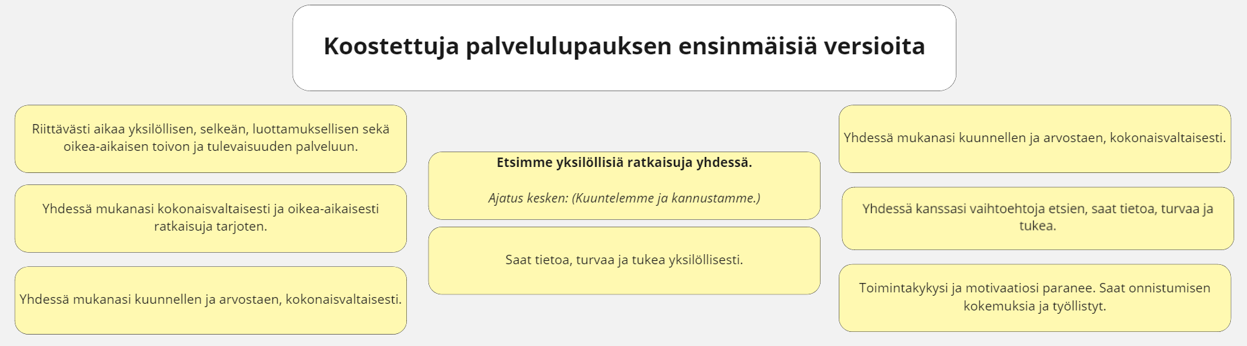
Palvelulupaus

Slide 2
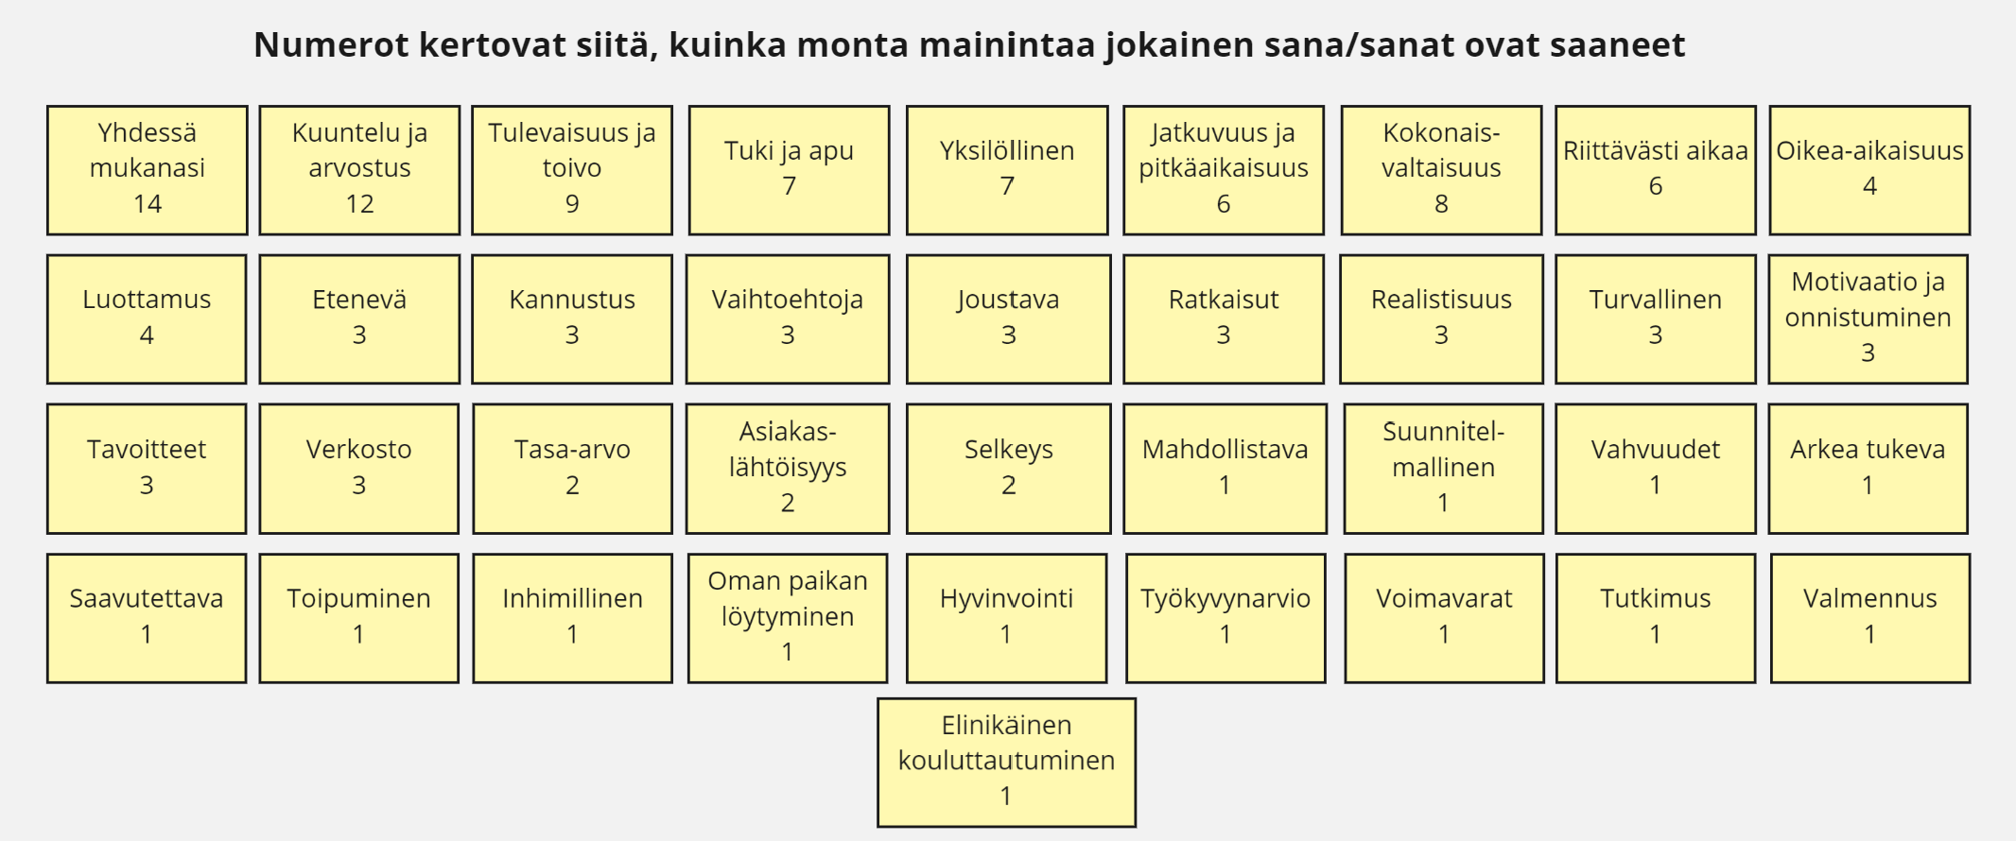
Työ- ja toimintakyvyn tuen palvelumallin palvelulupaussanasto

